Slide 1
Tiết 21-BÀI 10: HY LẠP CỔ ĐẠI
III. NHỮNG THÀNH TỰU VĂN HOÁ TIÊU BIỂU

Slide 2
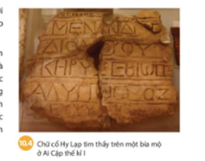
Tiết 21-BÀI 10: HY LẠP CỔ ĐẠI
III. NHỮNG THÀNH TỰU VĂN HOÁ TIÊU BIỂU
- Một số thành tựu văn hóa tiêu biểu của Hi Lạp cổ đại:
+ Chữ viết: sáng tạo ra hệ thống chữ viết gồm 24 chữ cái.

Slide 3
Tiết 21-BÀI 10: HY LẠP CỔ ĐẠI
III. NHỮNG THÀNH TỰU VĂN HOÁ TIÊU BIỂU
- Một số thành tựu văn hóa tiêu biểu của Hi Lạp cổ đại:
+ Chữ viết: sáng tạo ra hệ thống chữ viết gồm 24 chữ cái.
+ Văn học: 2 bộ sử thi nổi tiếng là I-li-át và Ô-đi-xê được lưu lại cho đời sau.

Slide 4
Tiết 21-BÀI 10: HY LẠP CỔ ĐẠI
III. NHỮNG THÀNH TỰU VĂN HOÁ TIÊU BIỂU
- Một số thành tựu văn hóa tiêu biểu của Hi Lạp cổ đại:
+ Chữ viết: sáng tạo ra hệ thống chữ viết gồm 24 chữ cái.
+ Văn học: 2 bộ sử thi nổi tiếng là I-li-át và Ô-đi-xê được lưu lại cho đời sau.
+ Khoa học: Về toán học có Tailét, Pi-ta-go, Ơ-clít, Ác-si-mét; về sử học có Hê-rô-đốt, Tuy- xi-dít; về triết học có Xô-crát, Pla-tông (Platon), A-ri-xtốt.

Slide 5
Tiết 21-BÀI 10: HY LẠP CỔ ĐẠI
III. NHỮNG THÀNH TỰU VĂN HOÁ TIÊU BIỂU
- Một số thành tựu văn hóa tiêu biểu của Hi Lạp cổ đại:
+ Chữ viết: sáng tạo ra hệ thống chữ viết gồm 24 chữ cái.
+ Văn học: 2 bộ sử thi nổi tiếng là I-li-át và Ô-đi-xê được lưu lại cho đời sau.
+ Khoa học: Về toán học có Tailét, Pi-ta-go, Ơ-clít, Ác-si-mét; về sử học có Hê-rô-đốt, Tuy- xi-dít; về triết học có Xô-crát, Pla-tông (Platon), A-ri-xtốt.
+ Kiến trúc điêu khắc: đền Pác-tê-nông, đền A-tê-na, nhà hát Đi-ô-n-xốt của A-ten; hay những tác phẩm về điêu khắc như tượng thần Dớt, tượng nữ thần A-tê-na, tượng Vệ nữ thành Mi-lô.

Slide 6
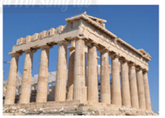
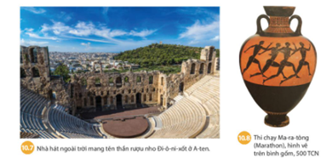
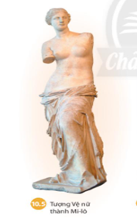
Tiết 21-BÀI 10: HY LẠP CỔ ĐẠI
III. NHỮNG THÀNH TỰU VĂN HOÁ TIÊU BIỂU
+ Kiến trúc điêu khắc: đền Pác-tê-nông, đền A-tê-na, nhà hát Đi-ô-n-xốt của A-ten; hay những tác phẩm về điêu khắc như tượng thần Dớt, tượng nữ thần A-tê-na, tượng Vệ nữ thành Mi-lô.

Slide 7
BÀI TẬP

Slide 8
Tiết 21-BÀI 10: HY LẠP CỔ ĐẠI
Câu 1: sau khi kể tên các ngành kinh tế phát triển ở Hy Lạp, thể vì sao thủ công nghiệp và thương nghiệp lại phát triển
Nhờ sớm đi biển và gắn bó với biển, Hy Lạp có đội tàu thuyền hùng hậu với các thuỷ thủ dày dạn kinh nghiệm (Có thể kết nối với hiện tại: ngày nay, Hy Lạp vẫn là quốc gia có đội thương thuyền lớn thửba thế giới, chiếm 25% kim ngạch vận tải biển của thế giới.

Slide 9
Tiết 21-BÀI 10: HY LẠP CỔ ĐẠI
Câu 2: sử dụng tư liệu và vận dụng phép tính đơn giản của toán học để tiến hành tính toán
Đáp án: khoảng 7,5 % dân số Athens cổ đại có quyển công dân. Từ đó, cho chúng ta thấy chế độ dân chủ ở Athens chỉ dành cho những công dân tự do, đa số dân Athens là nô lệ và không có quyền công dân.

Slide 10
Tiết 21-BÀI 10: HY LẠP CỔ ĐẠI
Câu 3: quan sát logo của Tổ chức Văn hoá, Khoa học và Giáo dục của Liên hợp quốc (UNESCO), em hãy cho biết: Logô đó lấy ý tưởng từ công trình kiến trúc nổi tiếng nào của Hy Lạp cổ đại?
Logo của Tổ chức Văn hoá, Khoa học và Giáo dục của Liên hợp quốc (UNESCO) lấy ý tưởng từ công trình kiến trúc nổi tiếng đền Pác-tê-nông của Hy Lạp cổ đại.

Slide 11
V HƯỚNG DẪN TỰ HỌC
1.Bài vừa học :
III. NHỮNG THÀNH TỰU VĂN HOÁ TIÊU BIỂU
2.Bài mới :
I. ĐIỀU KIỆN TỰ NHIÊN
II. TỔ CHỨC NHÀ NƯỚC LA MÃ CỔ ĐẠI

